Slide 1

Portafolio de inversión de empresas de construcción
José Manuel Ramírez Araiza
Jose Armando Borregui Vidrio
Jonathan Misael Valencia Guerra

Slide 2

Contexto del proyecto
Somos una empresa de construcción la cual nos solicitó un inversionista que analiza a las principales empresas para conocer que empresa está vulnerable económicamente para poder negociar propiedades a bajo costo.

Slide 3
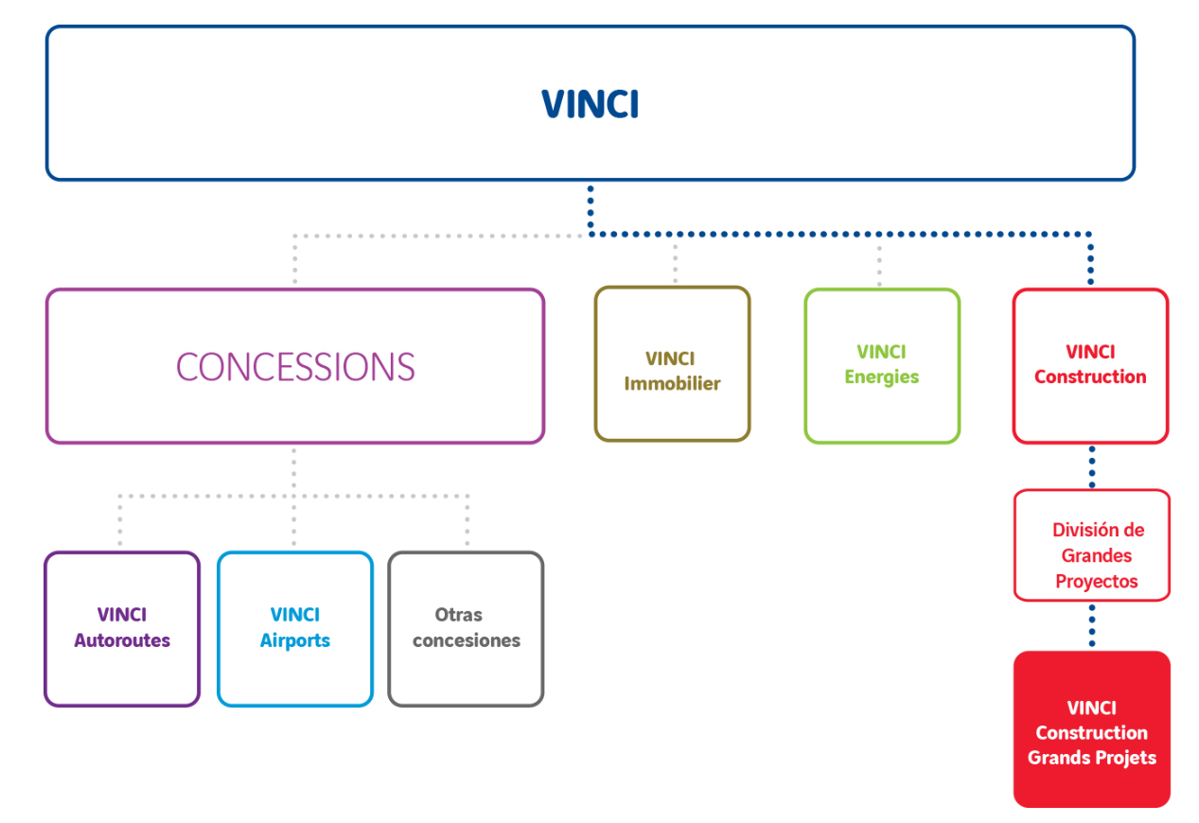
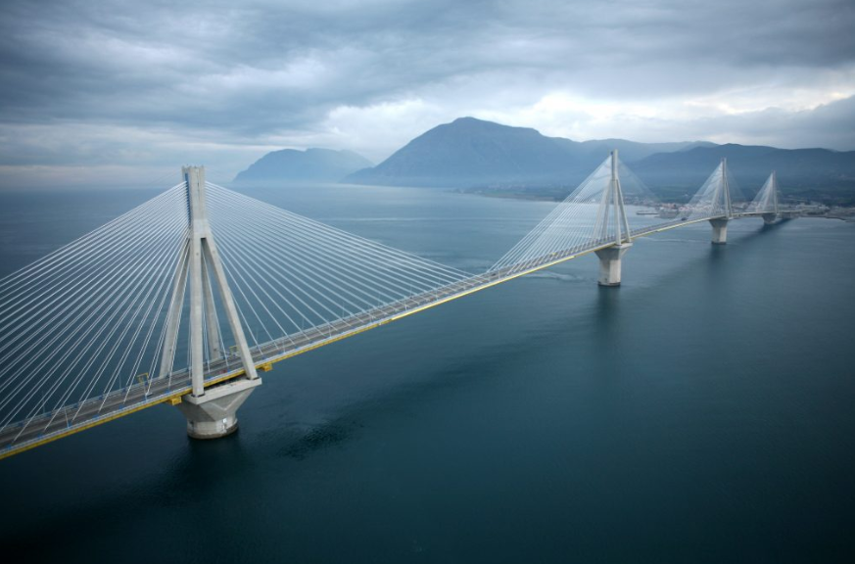

Vinci SA
Vinci es un grupo industrial francés especializado en la construcción de edificios, grandes obras, infraestructuras de transporte, carreteras, autopistas, etc. Es uno de los mayores operadores de concesiones del mundo.

Slide 4
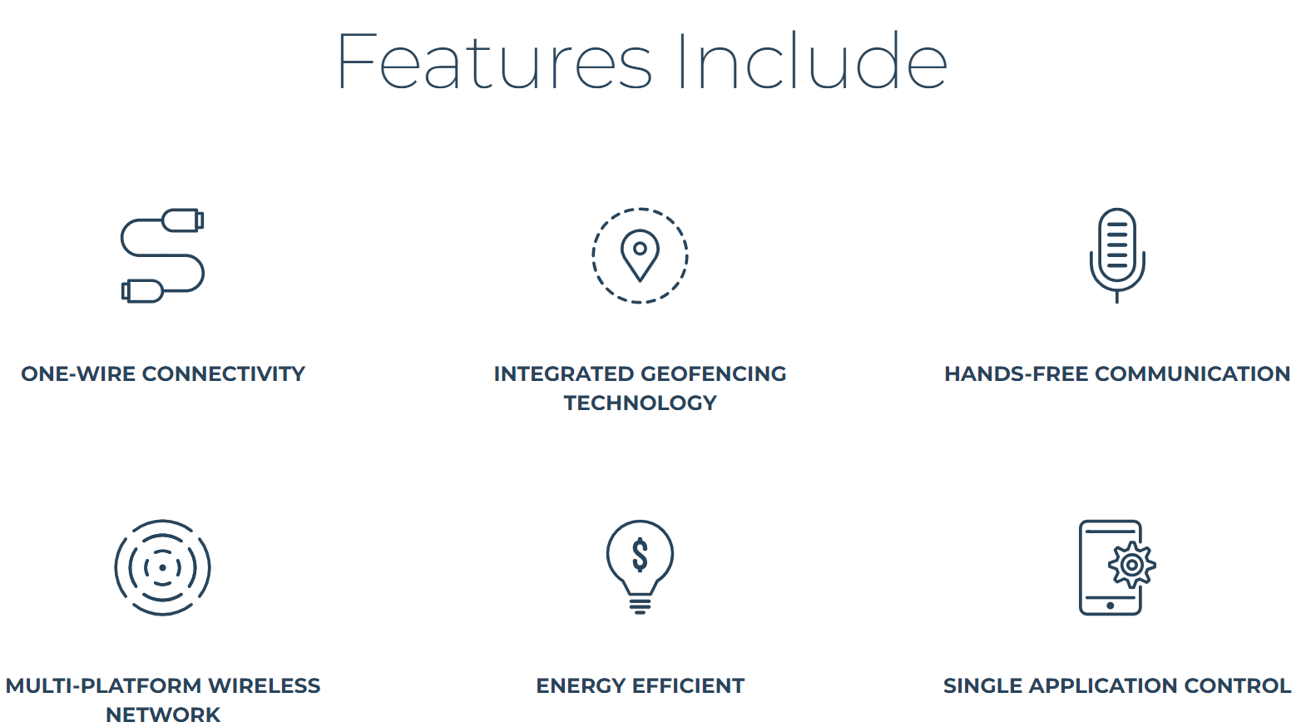


D.R Horton
Es una empresa de construcción de viviendas constituida en Delaware y con sede en Arlington, Texas. Desde 2002, la empresa ha sido la mayor constructora de viviendas por volumen de los Estados Unidos.

Slide 5
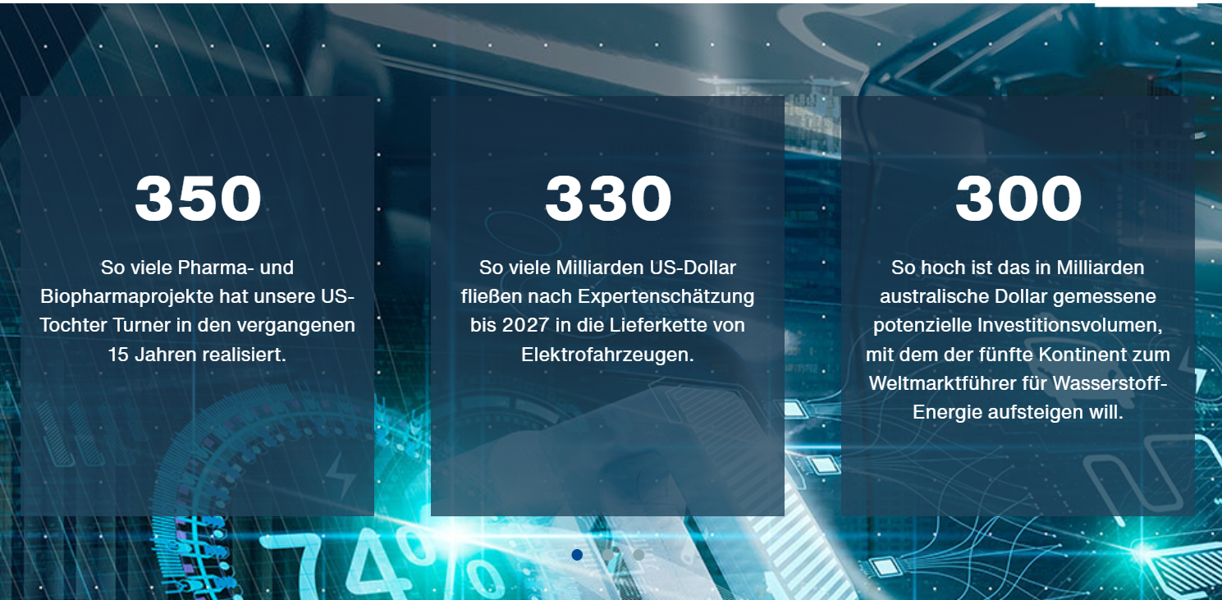


Hochtief
Como grupo de infraestructura de base amplia centrado en los mercados desarrollados, tienen un perfil comercial atractivo y equilibrado. Está posicionada en los campos de alta tecnología, transición energética e infraestructura sostenible.

Slide 6



Lennar Corporation
Desde 1954 ha sido una empresa de construcción de viviendas con sede en Florida. Es la segunda empresa de construcción más grande de los Estados Unidos según el número de viviendas vendidas.

Slide 7
Objetivo general
Desarrollar un portafolio de inversión basado en simulación matemática, que analice las inversiones en cuatro empresas del sector de construcción de viviendas y centros comerciales, evaluando su rendimiento diario a través de una función de rendimiento y analizando los ingresos generados a partir de las acciones en empresas extranjeras.

Slide 8
Objetivos específicos
Análisis de Empresas: Investigar y analizar el desempeño histórico de las cuatro empresas del sector de construcción de viviendas y centros comerciales, identificando patrones y tendencias que ayuden a tomar decisiones informadas.
Selección de Empresas Extranjeras: Identificar y seleccionar empresas extranjeras en las que invertir, considerando su estabilidad financiera, proyecciones de crecimiento y relevancia en el mercado internacional.

Slide 9
Objetivos específicos
Uso de la función de Rendimiento, y sus características estadísticas: Evaluar las funciones que muestren el desempeño diario de cada empresa en el portafolio, permitiendo así una evaluación precisa del rendimiento de las inversiones y la descripción de las estadísticas.
Simulación: Implementar simulaciones de ganancia del 5% para evaluar diferentes escenarios de inversión y las acciones extranjeras y una simulación de 1000 días.
Visualización del Portafolio: Crear visualizaciones para representar el rendimiento diario de cada empresa, así como la media y su desviación estándar facilitando la comprensión de los resultados obtenidos para visualizar la empresa en cuál nos conviene invertir.

Slide 10
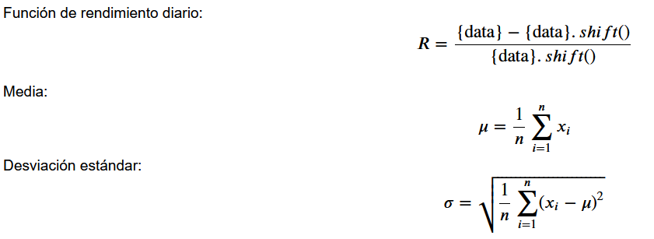
Modelo que representa el problema
Función de rendimiento diario:
Media:
Desviación estándar:

Slide 11
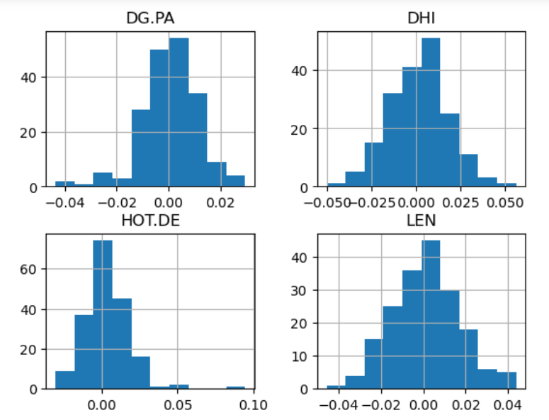
Histograma

Slide 12
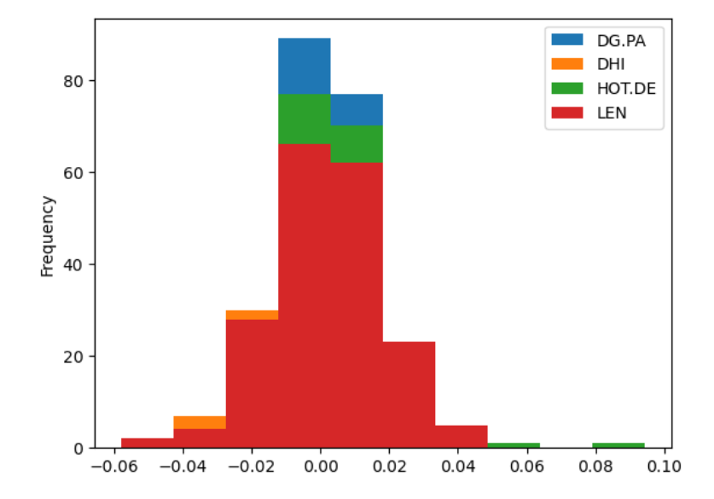
Histograma

Slide 13
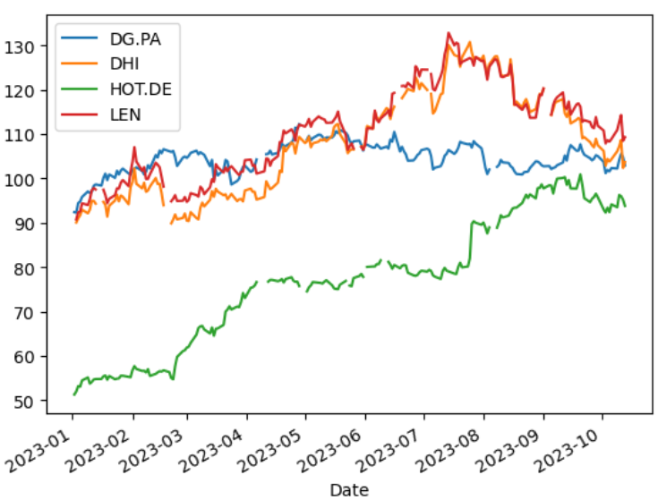
Gráfica

Slide 14
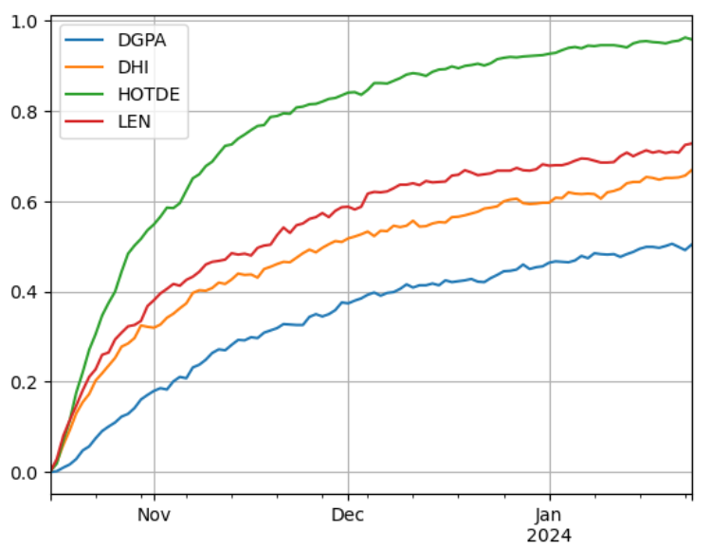
Gráfica

Slide 15
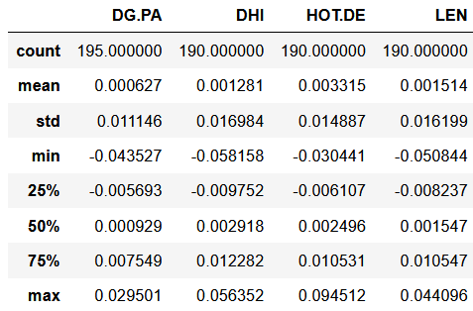
Características estadísticas

Slide 16
Conclusiones
Hemos logrado crear un portafolio de inversión que se basa en análisis detallados y simulaciones precisas. Al utilizar funciones como Rendimiento, Media y Desviación estándar, hemos evaluado cuidadosamente el desempeño diario de cada empresa, permitiendo una evaluación precisa de nuestras inversiones. La implementación de simulaciones del 5% de ganancia y simulación de 1000 días nos ha ayudado a explorar diversos escenarios de inversión, incluyendo acciones extranjeras, brindándonos una perspectiva informada sobre nuestras decisiones

Slide 17
Referencias
Corporation, L. (12 de Septiembre de 2023). Lennar.com. Obtenido de https://www.lennar.com
Hochtief. (22 de Octubre de 2023). hochtief.de. Obtenido de https://www.hochtief.de/we-build-berlin
Horton, D. (12 de Octubre de 2023). drhorton. Obtenido de https://www.drhorton.com
SA, V. (14 de Octubre de 2023). Vinci Projects. Obtenido de https://www.vinci-construction-projets.com/es/la-empresa/quienes-somos/
https://www.diarioestrategia.cl/images/showid/3323414

